Slide 1
Fundamentos de Sistemas de Informação
Professora Dra. Angélica de Souza Coimbra angelica@unimontes.br

Slide 2

Referência
LAUDON, Kenneth Craig; LAUDON, Jane Price. Sistemas de informação gerenciais: administrando a empresa digital. 17. ed. São Paulo, SP: Grupo A, 2023.

Slide 3
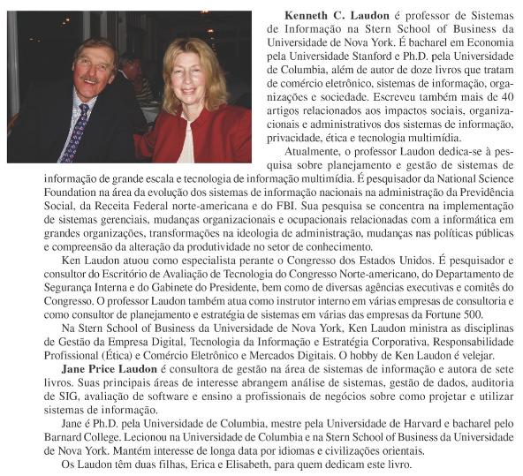
Sobre os autores

Slide 4
Os sistemas de informações empresariais na sua carreira
1

Slide 5
Sumário
O Papel dos SI no ambiente de negócios contemporâneo
Perspectivas em SI e TI
Não é apenas Tecnologia: o papel das pessoas e das organizações
Compreenda o que é SI: uma abordagem de resolução de problemas organizacionais
Os SI e sua carreira

Slide 6
O Papel dos SI no ambiente de negócios contemporâneo
1.1

Slide 7
Objetivos organizacionais dos sistemas de informação
Excelência operacional
Novos produtos, serviços e modelos de negócios
Relacionamento mais estreito com clientes e fornecedores
Melhor tomada de decisão
Vantagem competitiva
Sobrevivência

Slide 8

Objetivos organizacionais dos sistemas de informação
Excelência operacional

Slide 9
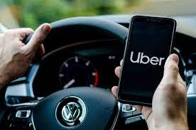


Objetivos organizacionais dos sistemas de informação
Novos produtos, serviços e modelos de negócios

Slide 10
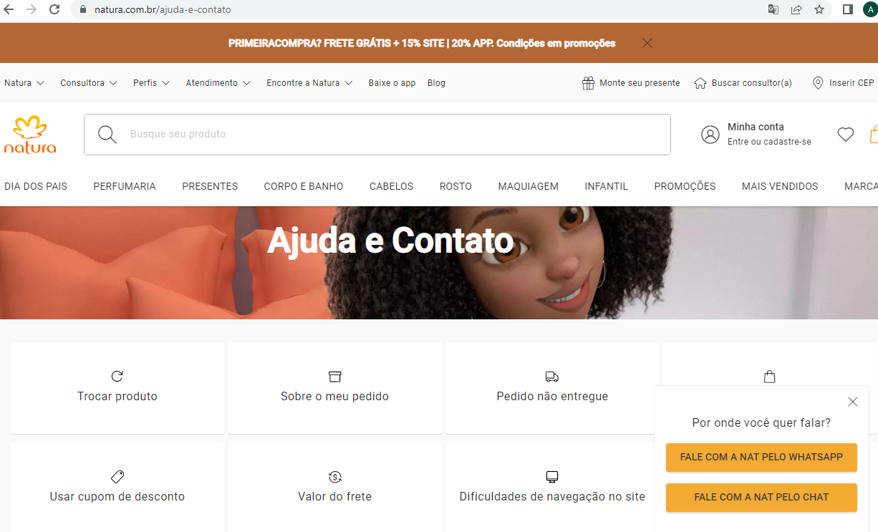
Objetivos organizacionais dos sistemas de informação
Relacionamento mais estreito com clientes e fornecedores

Slide 11
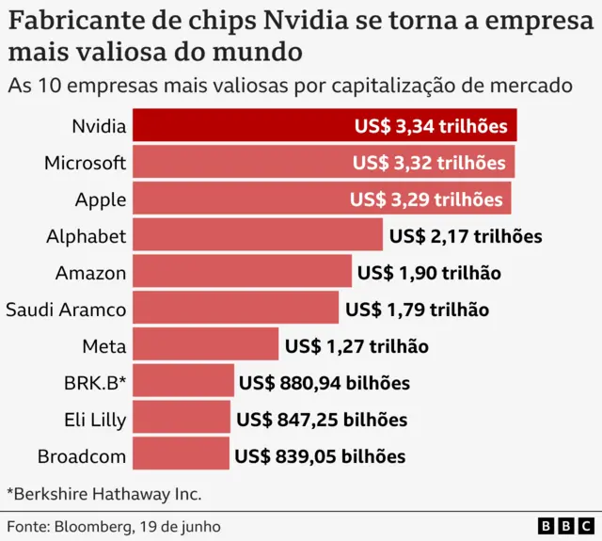
Objetivos organizacionais dos sistemas de informação
Melhor tomada de decisões

Slide 12

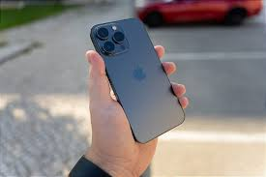

Objetivos organizacionais dos sistemas de informação
Vantagem competitiva

Slide 13
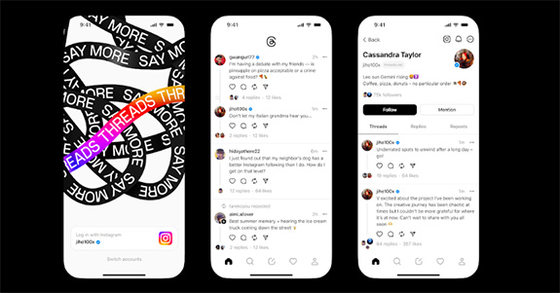
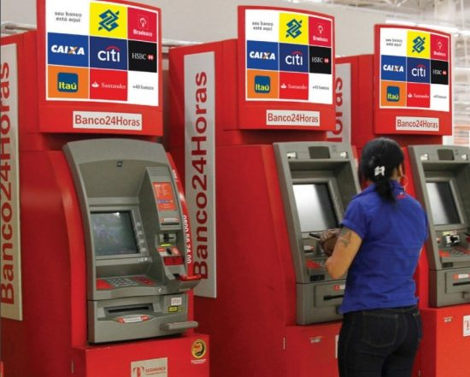
Objetivos organizacionais dos sistemas de informação
Sobrevivência

Slide 14
Perspectivas em sistemas de informação e tecnologia de informação
1.2

Slide 15
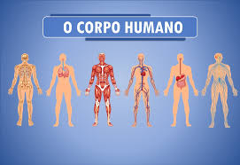
Teoria Geral dos Sistemas
Um sistema é um conjunto de partes inter-relacionados que trabalham para atingir um objetivo comum.
O todo é maior que as partes isoladamente.
Todo sistema é um sub-sistema de um sistema maior

Slide 16
Dado
Platão (428-348 a.c.) definiu o conceito de dado:
Dados puros são fatos em seu estado primário.
Estrutura fundamental sobre a qual um sistema de informação é construído.

Slide 17
Informação
É o processamento ou organização de dados de tal forma que represente uma modificação no conhecimento das pessoas que a receberão.
Leva às pessoas uma diversidade de significados, intimamente ligados à instrução, ao conhecimento, (...) gerando estímulo, mudança de padrões, e ampliação da percepção

Slide 18
Informação
Conjunto de dados aos quais o ser humano atribui um significado (Laudon, 2000).
Conjunto de fatos organizados de tal forma a agregarem valor adicional além do valor do fato em si (Stair, 1998).
Conjunto de dados cuja forma e conteúdo são apresentados de maneira útil para uso em um processo de tomada de decisão.

Slide 19
Informação
Origem da palavra em latim informare que significa “dar forma”
Durante a segunda guerra (1939-1945), a informação tornou-se imprescindível para o sucesso da organização militar (e por extensão empresarial ou acadêmica).
No cenário pós-guerra surgem a Ciência da Informação (CI) e a Tecnologia da Informação (TI).
Ciência da Informação: trata a natureza da informação e sua relação com as pessoas –aspecto social.

Slide 20
Dado x Informação
Informação se refere a dados moldados em um formato útil e significativo.
Dados são sequências de fatos brutos representando eventos e ocorrências.
Informação é a diferença que faz a diferença.
Todas as definições de informação são relacionais e se referem ao significado atribuído por pessoas.

Slide 21
Propriedades da Informação
Precisão: isenta de erros – se os dados que compõem a informação são incorretos, assim também será a informação.
Completude: contém todos os dados importantes e relevantes.
Econômica: relação entre custo e valor.
Flexibilidade: pode ser utilizada para diversas finalidades.
Confiabilidade: método de coleta dos dados deve ser confiável.

Slide 22
Propriedades da Informação
Relevância: é importante e útil.
Simplicidade: excesso de informação pode causar confusão.
Oportunidade: deve estar disponível quando necessária.
Verificável: sua veracidade pode ser checada.

Slide 23
Conhecimento
Capacidade de resolver problemas, inovar e aprender baseando-se em experiências prévias.
Corpo ou regras, diretrizes e procedimentos utilizados para selecionar, organizar, manipular e compartilhar informação.
Conhecimento é um processo, que envolve informações, meios (objetos) e pessoas.
Tipos de conhecimento: tácito, explícito e cultural.

Slide 24
Tipos de Conhecimento
Choo (2003) considera que existam três tipos de conhecimentos nas empresas:
Conhecimento tácito: habilidades das pessoas, no know-how especial e na intuição.
Conhecimento baseado em regras (explícito): utilizado para integrar ações a situações envolvendo regras apropriadas. Deve ser utilizada para desenhar rotinas, procedimentos operacionais padrão e estruturas de dados gravados, para que a empresa estabeleça níveis de operação e controle eficiente.

Slide 25
Tipos de Conhecimento
Conhecimento ligado à experiência (cultural): parte da cultura organizacional e é comunicada por meio de textos orais e verbais como estórias, metáforas, analogias, visões e declaração de missão.

Slide 26
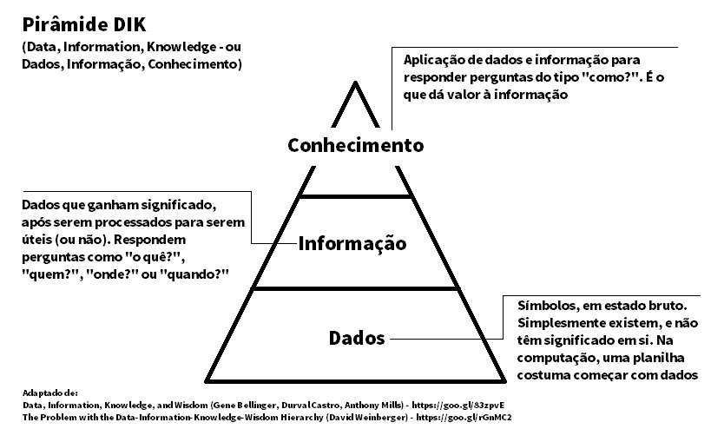
Pirâmide DIK

Slide 27
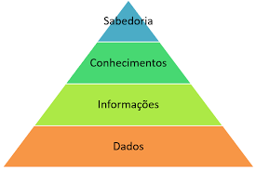
Dado, informação e conhecimento

Slide 28
Tecnologia da Informação
Tecnologia da Informação (TI) entende-e todo o hardware e todo software de que uma empresa necessita para atingir seus objetivos organizacionais.

Slide 29

Sistema de Informação
Um Sistema de Informação (SI) pode ser definido tecnicamente como um conjunto de componentes inter-relacionados que coletam(ou recuperam), processam, armazenam e distribuem informações destinadas a apoiar a tomada de decisões, a coordenação e o controle em uma organização.

Slide 30
Sistema de Informação
Os sistemas de informação contêm informações sobre pessoas, locais e itens significativos para a organização ou para o ambiente que a cerca. No caso, a informação quer dizer dados que foram modelados em um formato significativo e útil par os seres humanos.
Dados, ao contrário, são sequências de fatos ainda não analisados, representativos de eventos que ocorrem nas organizações ou no ambiente físico, antes de terem sido organizados e dispostos de forma que as pessoas possam entendê-los e usá-los.

Slide 31
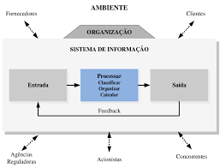
Sistema de Informação sob uma perspectiva técnica

Slide 32
Não é apenas tecnologia: o papel das pessoas e das organizações
1.3

Slide 33
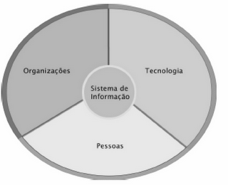
Perspectiva sociotécnica de um Sistema de Informação
Dimensões dos Sistemas de Informações

Slide 34
Perspectiva sociotécnica de um Sistema de Informação
Sistemas de Informação possuem propriedades emergentes que não estão nem na parte técnica nem na organizacional isoladamente.
Os elementos sociais (humanos, organizacionais) como técnicos devem ser considerados.
Não adianta buscar somente excelência técnica (exemplo: a tecnologia de ponta) se a adequação à organização não é levada em conta (exemplo: treinamento de usuários, adequação à cultura organizacional).

Slide 35

Perspectiva sociotécnica de um Sistema de Informação
O profissional de Sistemas de Informação deve dialogar com pessoas com perspectivas diferentes.

Slide 36
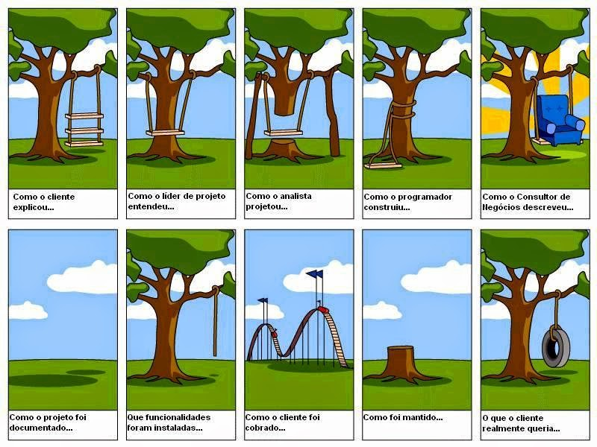
Perspectiva sociotécnica de um Sistema de Informação

Slide 37
Abordagens contemporâneas para os Sistemas de Informação
Abordagens técnicas
Ciências da Administração
Ciências de Computação
Pesquisa operacional
Abordagens Comportamentais
Economia
Sociologia
Psicologia

Slide 38
Organização
Sistema de trabalho que transforma recursos em produtos ou serviços.
Têm uma estrutura composta por diferentes níveis e especializações.
Coordenam o trabalho por meio de uma hierarquia e de processos organizacionais.
Têm uma cultura peculiar ou um conjunto fundamental de premissas, valores e modos de fazer as coisas que é aceita pela maioria dos seus membros.

Slide 39
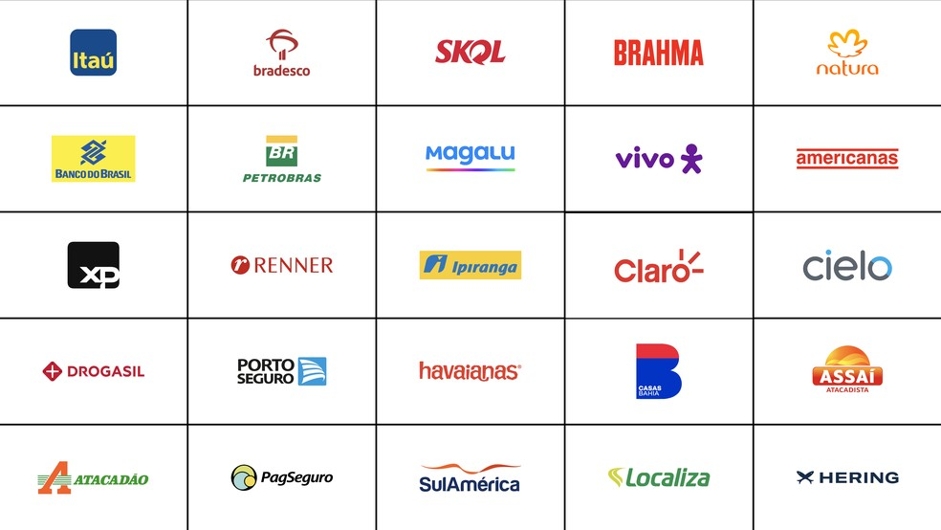
Organização

Slide 40
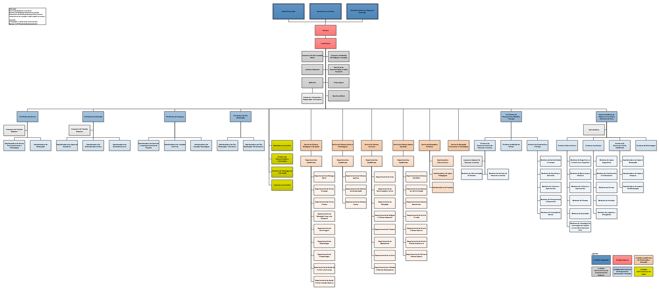
Organização

Slide 41
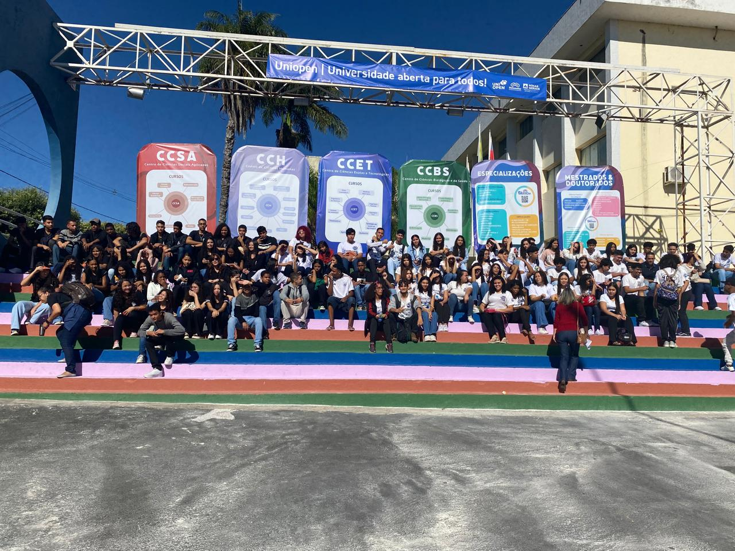
Pessoas
Uma empresa é tão boa quanto as pessoas que a formam.
Os SIs são inúteis sem pessoas competentes e treinadas para desenvolvê-los e mantê-los, e sem pessoas que saibam usar as informações de um sistema para atingir os objetivos organizacionais.
São necessários diferentes tipos de pessoas e conhecimentos: administradores, vendedores, contadores, engenheiros, operários, etc.

Slide 42
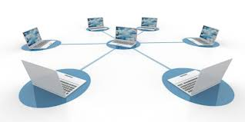
Tecnologia
Hardware.
Software.
Armazenamento de Dados.
Interfaces e periféricos.
Comunicações e redes.
Internet, etc.

Slide 43
Uma Abordagem de Resolução
de Problemas
1.4

Slide 44

Problemas
Poucos problemas empresariais são simples ou fáceis de compreender.
Muitos problemas empresariais envolvem um conjunto de fatores que podem ser categorizados como organizacionais, tecnológicos e humanos.
A resolução de problemas é um processo, não um evento.

Slide 45
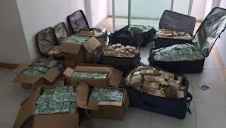
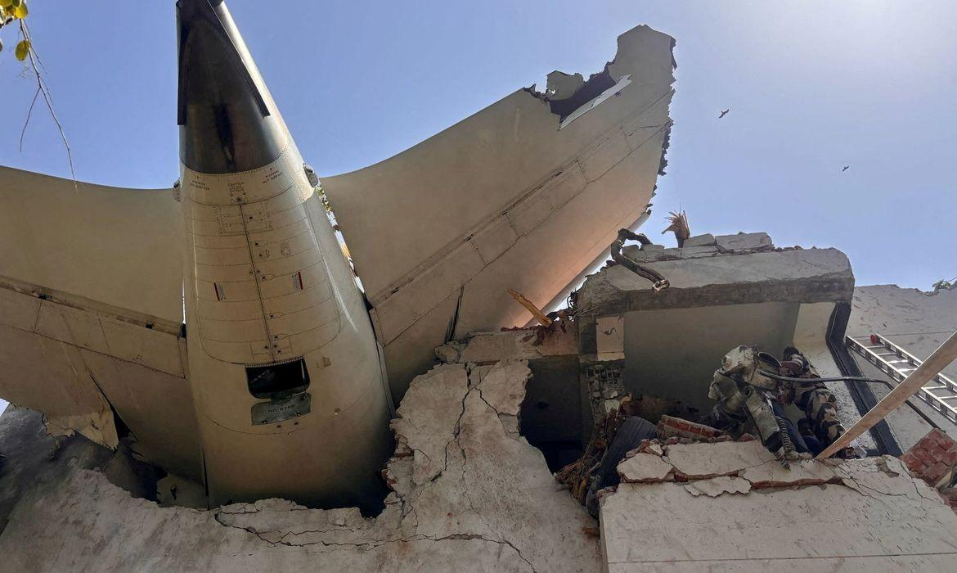
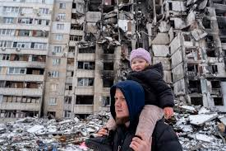
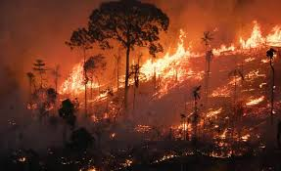
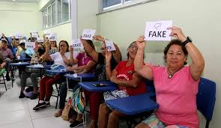
Características dos Problemas Empresariais
Poucos problemas empresariais são simples ou fáceis de compreender.
Muitos problemas empresariais envolvem um conjunto de fatores que podem ser categorizados como organizacionais, tecnológicos e humanos.
A resolução de problemas é um processo, não um evento.

Slide 46
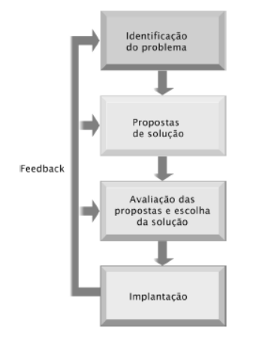
Modelo do processo de resolução de problema

Slide 47
Dimensões dos problemas organizacionais
Dimensões dos problemas organizacionais
Dimensão | Descriçao
Dimensões Organizacionais | Processos organizacionais ultrapassados Atitudes e cultura pouco colaborativa Conflitos políticos Ambiente organizacional turbulento ou em mutação Complexidade da tarefa Recursos inadequados
Dimensões Tecnológicas | Hardware antigo ou insuficiente Software ultrapassado Capacidade inadequada do banco de dados Capacidade insuficiente de telecomunicações Incompatibilidade os velhos sistemas com as novas tecnologias Mudança tecnológica acelerada e falha em adotar novas tecnologias

Slide 48
Dimensões dos problemas organizacionais
Dimensões dos problemas organizacionais
Dimensão | Descriçao
Dimensões Humanas | Falta de treinamento dos funcionários Dificuldades para avaliar o desempenho Exigências regulatórias e legais Ambiente de trabalho Falta de participação dos funcionários e de apoio a eles Administração indecisa Administração deficiente Incentivos inadequados

Slide 49


Atividade Prática – Identificação de Problemas no Cotidiano Acadêmico
Etapa 1
Etapa 2
Etapa 3
Etapa 4
Organizem -se em 5 equipes.
Realizem uma discussão sobre alguma situação-problema concreta vivenciada nos primeiros dias de aula na universidade.
Procurem identificar e descrever claramente o problema, refletindo sobre: quem é afetado por ele? quais são as possíveis causas? Onde ele ocorre? Quando ele ocorre? Quem é o responsável?
Apresentem suas reflexões ao grupo, de forma objetiva e colaborativa.

Slide 50
A abordagem de resolução de problemas
À primeira vista, a resolução de problemas no dia a dia parece perfeitamente simples: ma máquina quebra, espalhando peças e óleo para todo lado, e evidentemente, alguém tem de fazer algo a respeito. Sua atitude é óbvia: você procura uma ferramenta pela loja e começa a consertar a máquina. Depois de limpar tudo e de inspecionar as outras parte, você liga a máquina e a produção é retomada.
Alguns problemas empresarial são simples, como esse. Na realidade empresarial, os problemas envolvem simultaneamente uma série de fatores. Esses fatores podem ser agrupados em três categorias: organização, tecnologia e pessoas. Em outras palavras, trata-se de um conjunto completo de problemas.

Slide 51
Resolução de Problemas
Identificação do Problema
Qual é o tipo do problema?
Quais as causas?
O que pode ser feito, dados os recursos de que se dispõe.
Quem são os responsáveis?
Quem são os afetados?

Slide 52
Resolução de Problemas
Propostas de solução
Normalmente existe grande quantidade de soluções para qualquer problema.
É necessário levar em conta o maior número possível de soluções, pois só assim terá noção de todas as possibilidades.
Algumas soluções dão mais ênfase à tecnologia, enquanto outras se concentram nos aspectos organizacional e humanos do problema.
Muitas soluções bem-sucedidas resultam de uma abordagem integrada, na qual novas tecnologias foram acompanhadas por mudanças na organização e no aspecto humano.

Slide 53
Resolução de Problemas
Escolha
Fatores a considerar na etapa da escolha: custo da solução, sua exequibilidade, dados, recursos, conhecimentos existentes, tempo necessário para desenvolvê-la e implantá-la.
Deve ser levado em conta as atitudes e o apoio dos funcionários e gerentes.
Uma solução que não conta com o apoio de todos os principais interessados na empresa pode rapidamente transformar em um desastre.

Slide 54
Resolução de Problemas
Implantação
A melhor solução é aquela que pode ser implantada.
Para implantar uma solução que envolva sistemas de informação, é preciso desenvolver essa solução e introduzi-la na organização.
Isso inclui adquirir ou desenvolver software.
O software precisa ser testado em um cenário empresarial realista, depois os funcionários precisam ser treinados para usá-lo.
Além disso será preciso preparar uma documentação sobre como usar o novo sistema.

Slide 55
Resolução de Problemas
Implantação
Será necessário administrar a mudança. O conceito de gestão da mudança refere-se às muitas técnicas usadas para conduzir com sucesso uma mudança organizacional.
Praticamente todos os sistemas de informação exigem mudanças nos processos organizacionais, além de mudanças naquilo que centenas, às vezes milhares de funcionários fazem todos os dias.
Primeiro será necessário delinear processos organizacionais novos, mais eficientes, depois descobrir formas de incentivar os funcionários a se adaptarem a essas novas maneiras de conduzir o negócio.

Slide 56
Resolução de Problemas
Implantação
A implantação inclui a mensuração dos resultados.
Depois de implantada, cada solução precisa ser avaliada, para que se determine em que medida ela está funcionando e se são necessárias mudanças adicionais para atender aos objetivos originais.
Essas informações devem retornar para os solucionadores de problemas. Assim A identificação do problema pode mudar ao longo do tempo, soluções podem ser alteradas e novas escolhas podem ser feitas, tudo baseado na experiência real.

Slide 57
Resolução de Problemas
Resolução de problemas: um processo, não um evento.
Um problema não é resolvido, desaparecido e esquecido.
A resolução não é um evento que termina em determinado ponto, como um jogo de futebol.
Muitas vezes a solução escolhidas não funciona e novas soluções se fazem necessárias.
A resolução de problemas é muito mais um processo contínuo do que um evento isolado.

Slide 58
Resolução de Problemas
O papel do senso crítico na resolução de problemas
Podemos definir o senso crítico resumidamente como a suspensão do julgamento até que se tenha ciência das múltiplas perspectivas e alternativas. Isso envolve pelo menos quatro elementos:
Manter uma postura questionadora e adiar o julgamento.
Ter consciência das diferentes perspectivas.
Testar as alternativas e deixar que a experiência dite as regras.
Ter consciência dos limites organizacionais e humanos.

Slide 59
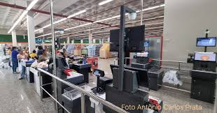

Resolução de Problemas

Slide 60


Resolução de Problemas

Slide 61
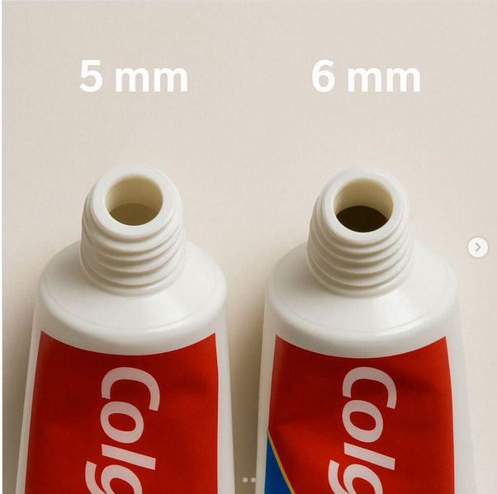
Resolução de Problemas

Slide 62
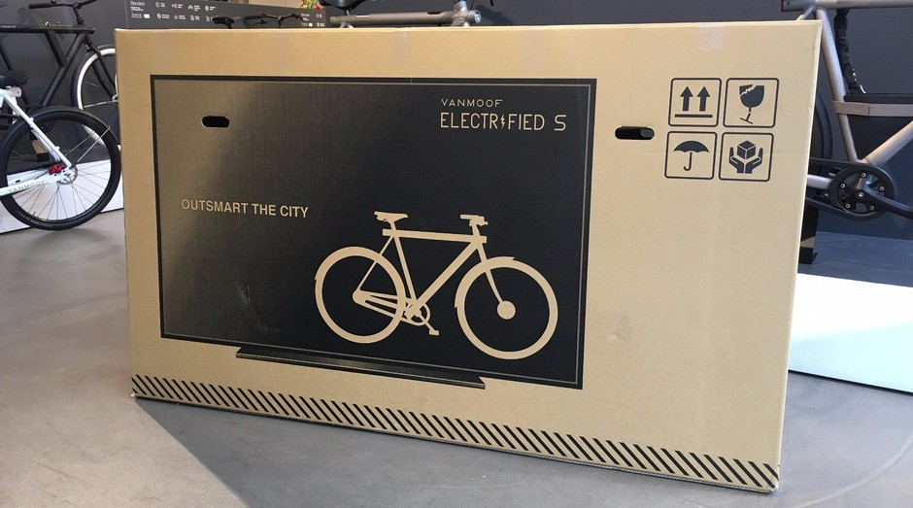
Resolução de Problemas

Slide 63
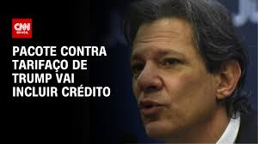
Resolução de Problemas

Slide 64

Resolução de Problemas
Acabou o café no trabalho? Nestlé cria ferramenta de IA para deixar máquinas multibebidas sempre abastecidas

Slide 65
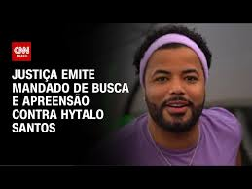
Resolução de Problemas

Slide 66
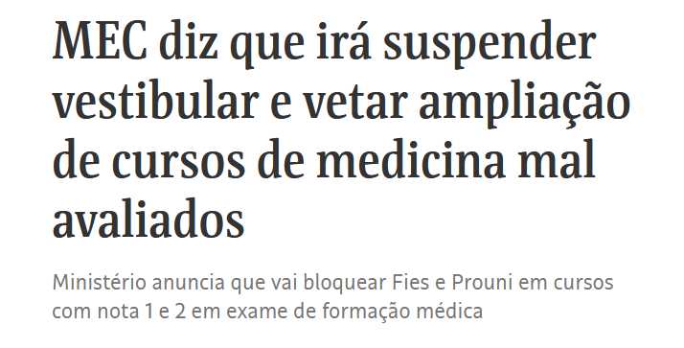
Resolução de Problemas

Slide 67

Resolução de Problemas

Slide 68

Resolução de Problemas

Slide 69
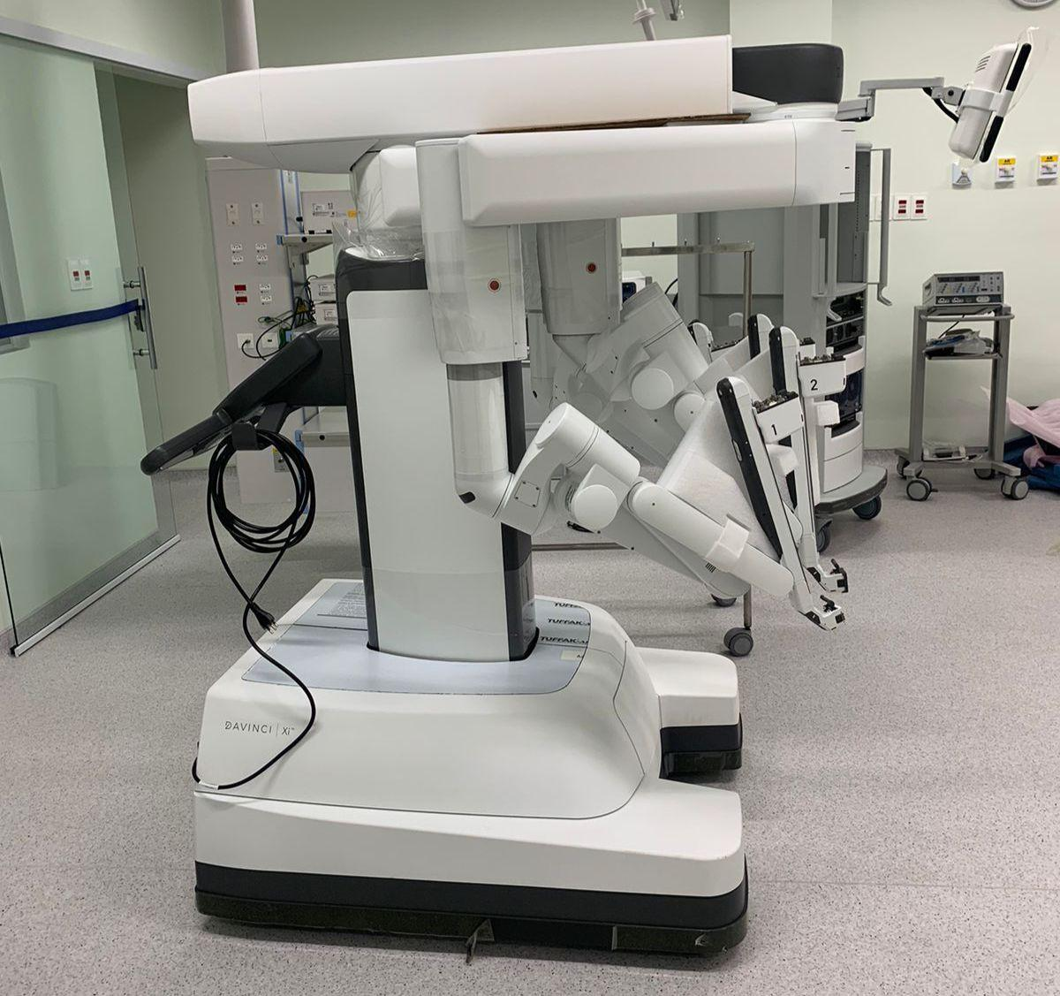
Resolução de Problemas
Robô-cirurgião moderniza procedimentos no Hospital Mário Ribeiro, no Norte de Minas

Slide 70
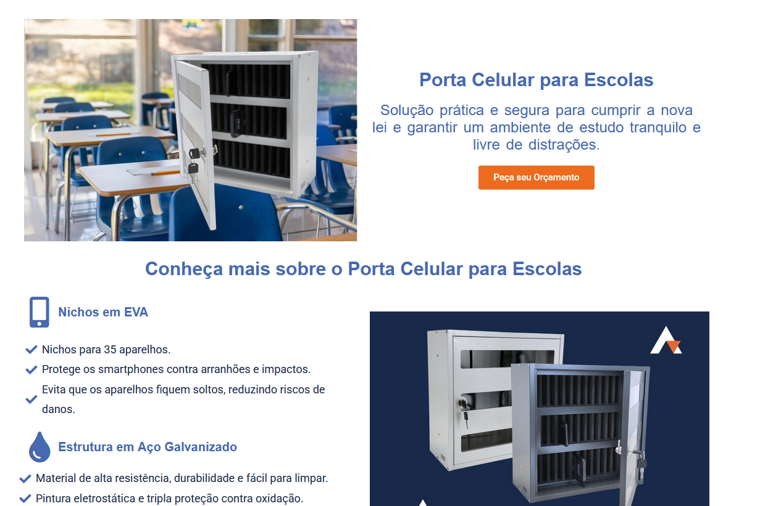
Resolução de Problemas

Slide 71
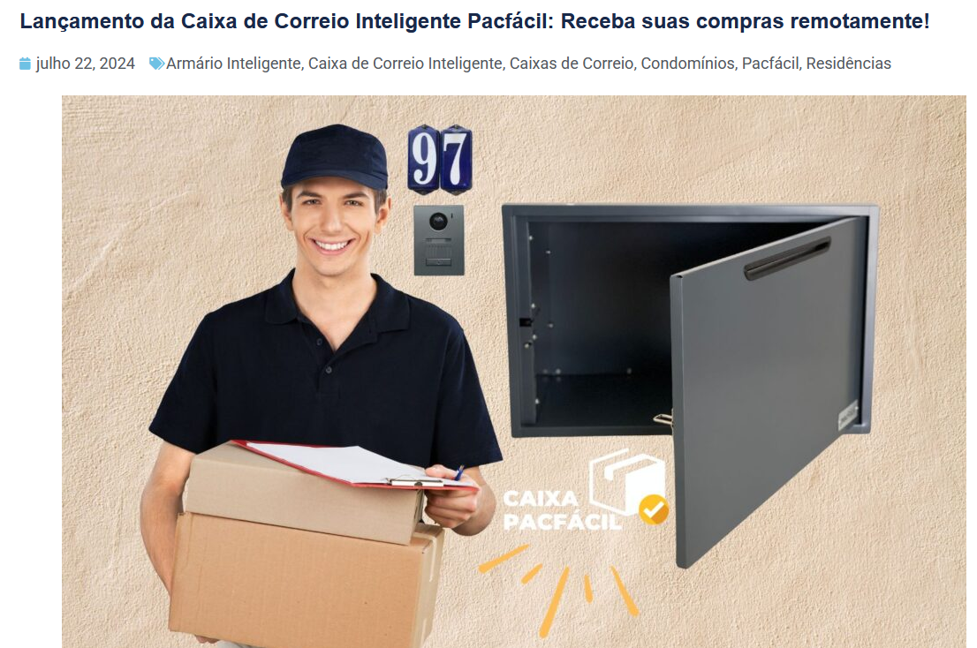
Resolução de Problemas

Slide 72
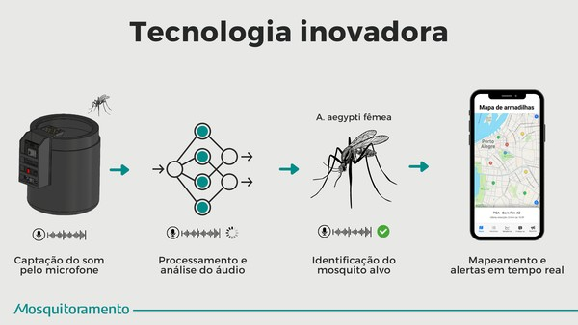
Resolução de Problemas
Dengue: projeto da UFRGS identifica mosquito pelo batimento das asas; proposta usa inteligência artificial | Rio Grande do Sul

Slide 73
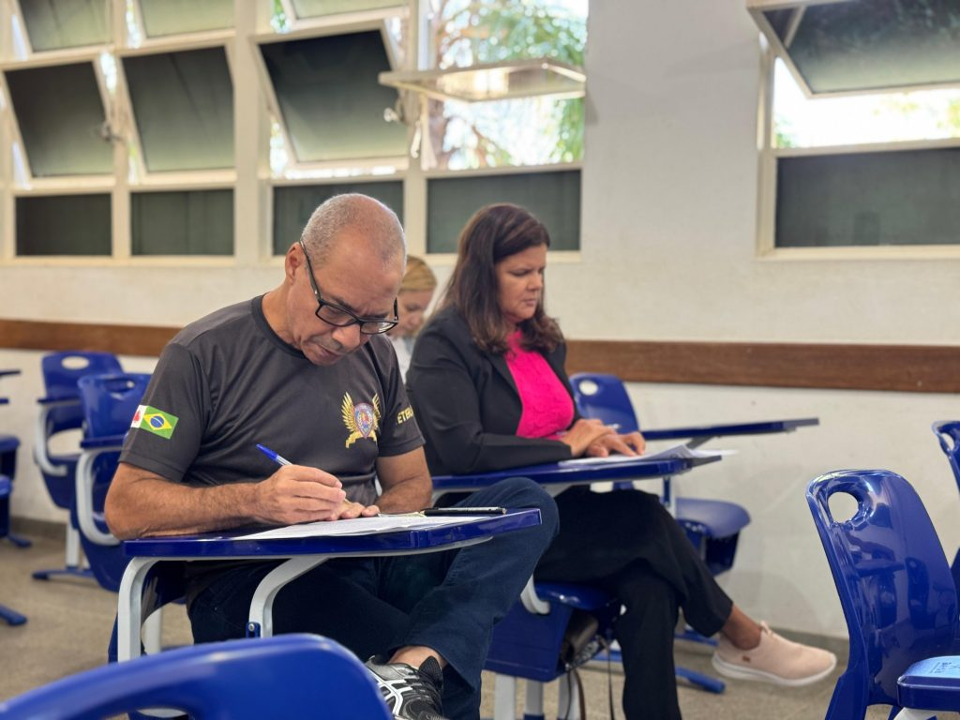
Resolução de Problemas
Aplicada prova do Processo Seletivo 60+ da Unimontes - Universidade Estadual de Montes Claros - Unimontes

Slide 74
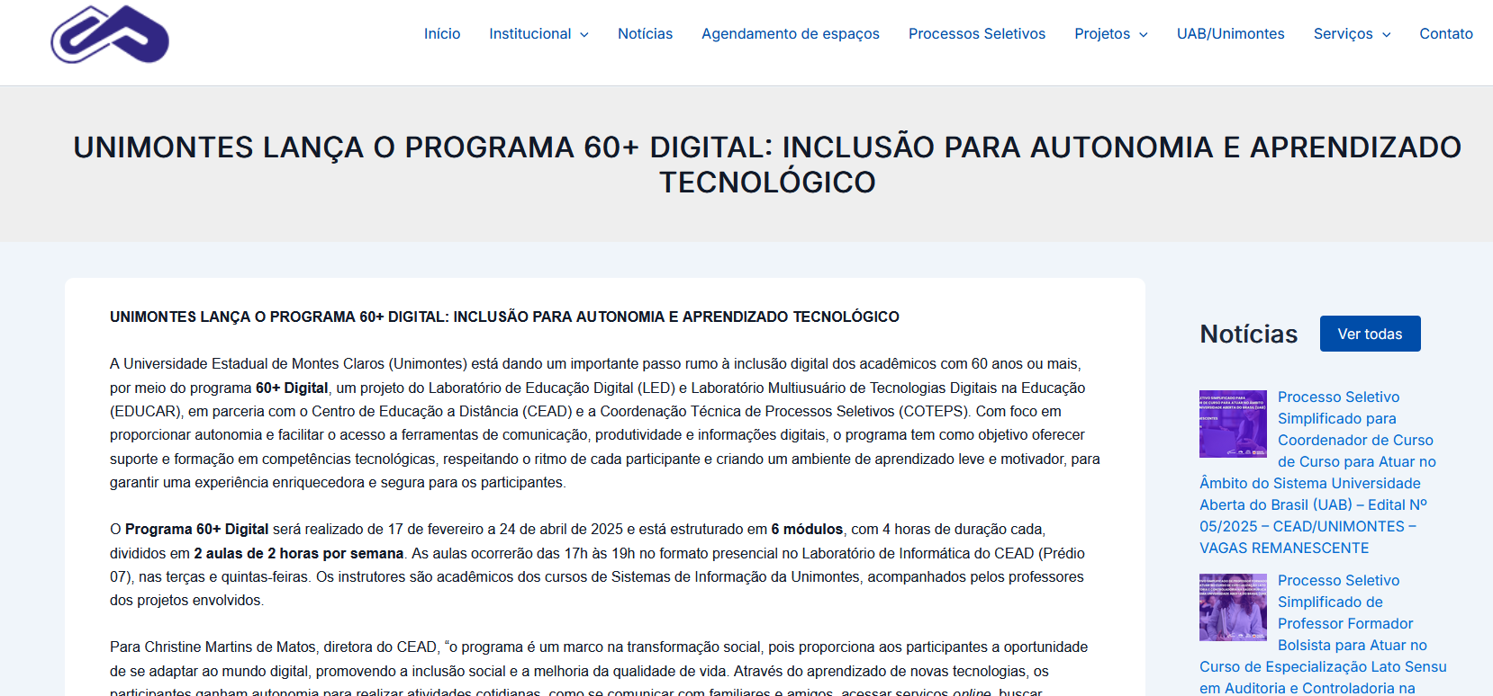
Resolução de Problemas

Slide 75
Resolução de Problemas
A partir deste slide, insira exemplos de soluções para problemas organizacionais. Cada aluno deverá inserir (imagem) um total de 10 problemas resolvidos.

Slide 76
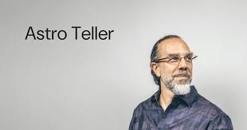
Resolução de Problemas
Faça contato com o mundo real cedo: testar as ideias no campo é fundamental para identificar falhas e aprimorá-las rapidamente.
Seja um piloto do caos: encare a incerteza como fonte de energia criativa e não se deixe paralisar.
Abraçar o desconhecido pode conduzir a resultados surpreendentes.
Faça uma versão 0.0: em vez de buscar a perfeição, valorize a primeira versão de seu trabalho, mesmo que imperfeita, e busque feedback honesto para refiná-la.
Pense grande: buscar soluções dez vezes melhores, em vez de pensar em uma melhoria de 10%, força a equipe a se libertar de suposições existentes e começar a reescrever as regras, bem longe do status quo.

Slide 77
Os sistemas de informação e sua carreira
1.4

Slide 78
Como os sistemas de informação afetarão sua carreira
Contabilidade
Finanças
Marketing
Administração
Sistemas de informação

Slide 79
Referência
LAUDON, K. C.; LAUDON, J. P. Sistemas de informação nos negócios de hoje. In: LAUDON, K. C.; LAUDON, J. P. Sistemas de informação gerenciais: administrando a empresa digital. 17. ed. São Paulo: Pearson; Porto Alegre: Bookman, 2023. cap. 1.

